Slide 1
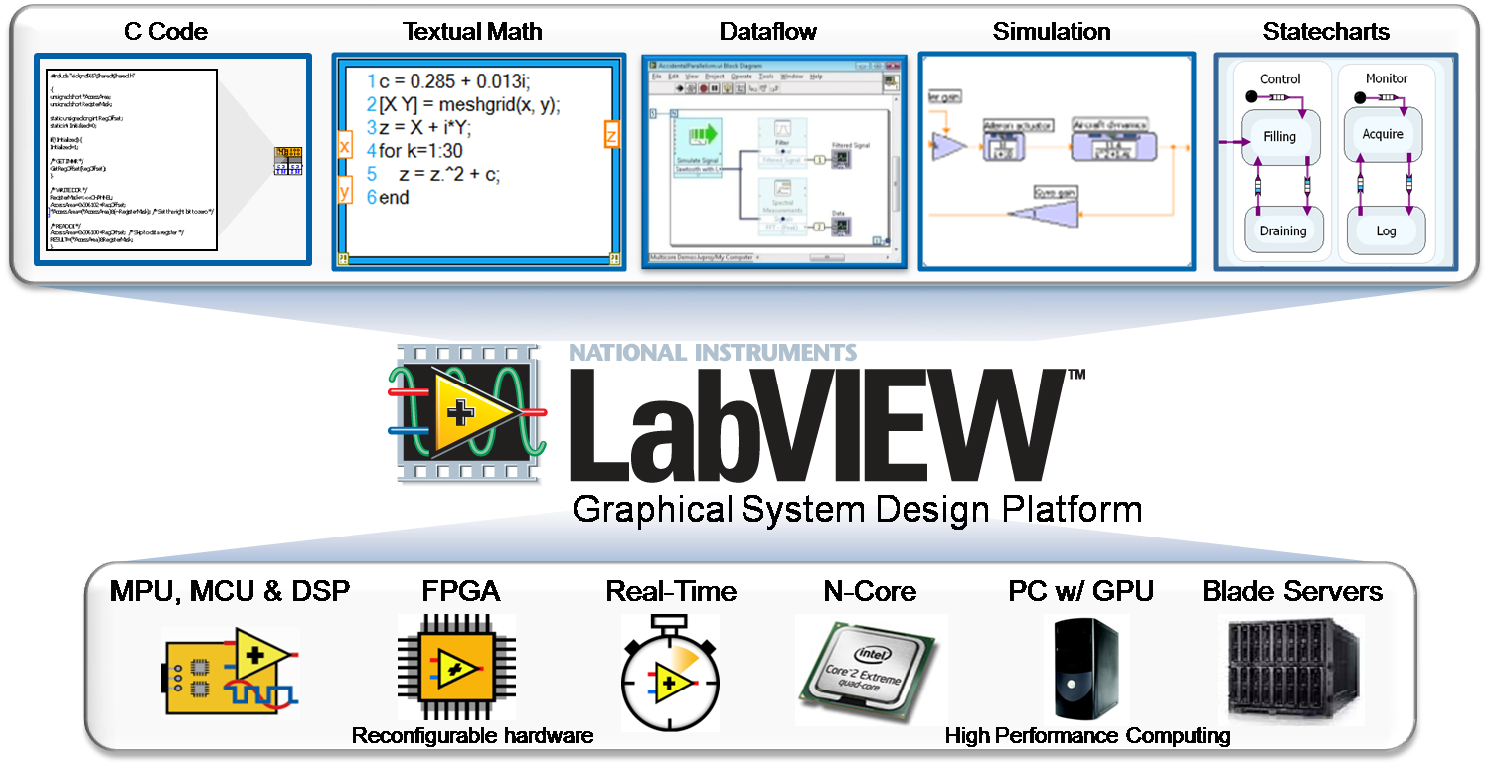
LABVIEW MUHITIDA ISHLASH
M.N.Ikromova

Slide 2
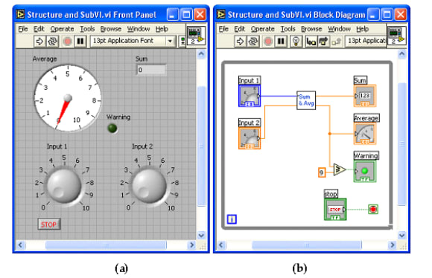
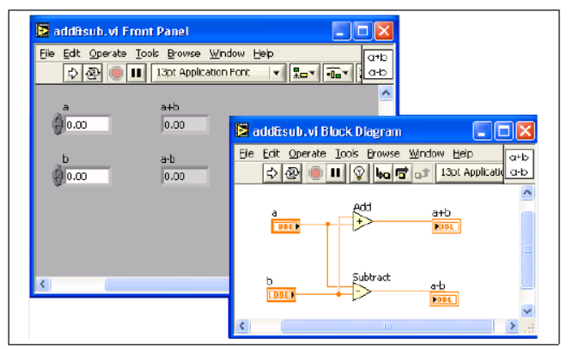
Reja
1. Yuza panel. Boshqarish elementlari va indikatorlar.
2. Diagrammalar-bloki.
3. Qurollar paneli (Tools palette)

Slide 3
LabVIEW dasturiy to'plami (laboratoriya Virtual Instrument Engineering Workbench) o'lchash va boshqarish uskunalari bilan o'zaro aloqani tashkil qilish, ma'lumot va hisoblash natijalarini yig'ish, qayta ishlash va namoyish qilish, shuningdek alohida ob'ektlarni va umuman avtomatlashtirilgan tizimlarni modellashtirish uchun amaliy dasturiy ta'minotni ishlab chiqishga imkon beradi.
LabVIEW da yaratilgan dastur Virtual uskuna deyiladi va u 4 komponentdan iborat: yuza panel, diagramma bloki, ikonka va bog’lanish paneli

Slide 4
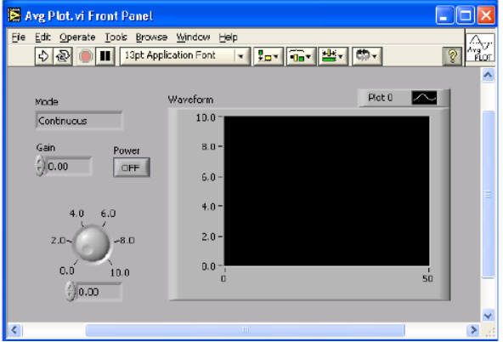
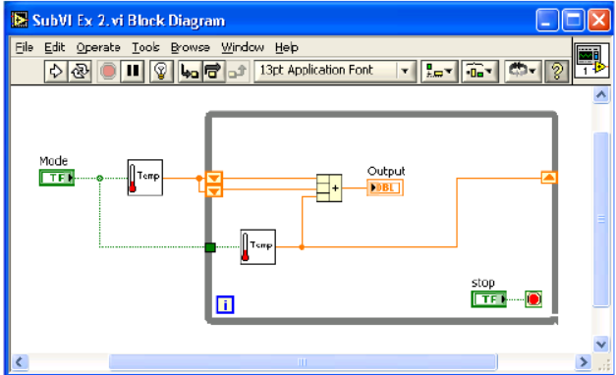
Virtual uskuna asosan ikki turdagi oynadan iborat:
1. Yuza panel (Front Panel)
2. Diagramma bloki (Blok Diagram)

Slide 5
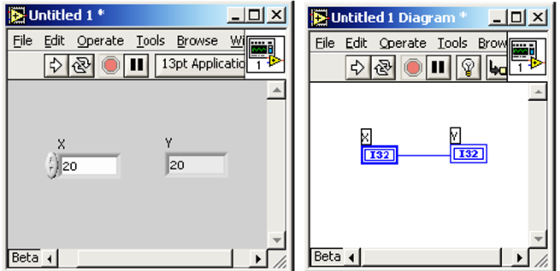
Yuza panel. Boshqarish elementlari va indikatorlar.
Yuza panel foydalanuvchi interfeysi deb ham aytiladi va dasturlash shu oynada amalga oshiriladi.
Bu oynaning asosiy elementlari:
Boshqaruv elementlari (tugmalar, sozlash kalitlari, buragichlar)-kirish;
Indikatorlar (ekranlar, raqamli displeylar, ko'rsatkichlar)-chiqishlar.
Oynalar bilan ishlash uchun uch xil palitradan foydalaniladi:
1. Boshqaruv (Controls Palette);
2. Qurollar (Tools Palette);
3. Funktsiya (Funktions Palette).
Yuza paneliga boshqaruv elementlari va indikatorlar Qurollar paneli yordamida hosil qilinadi.

Slide 6
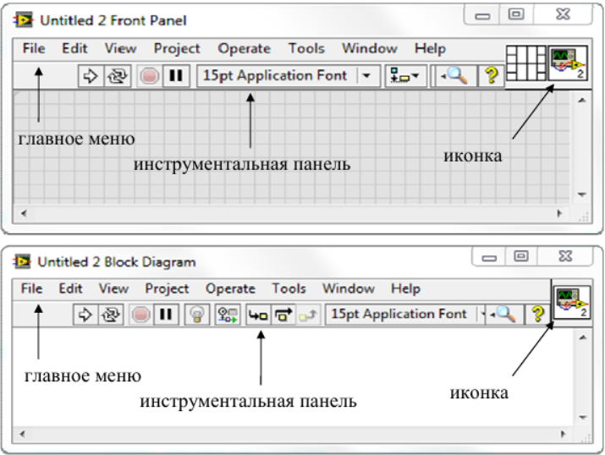
Oynalarning tuzishi
Bog’lanish paneli
Asosiy menyu
Ikonka
Qurollar paneli
Asosiy menyu
Ikonka
Qurollar paneli

Slide 7
Asosiy menyulari
Fayl (File) | VQ ni ochish, yopish, saqlash va bosib chiqarishu
Tahrirlash (Edit) | VQ ni qidirish va tarkibiy qismlariga o'zgartirishlar kiritish
Operatsiya (Operate) | VQ ishga tushirish, to’xtatish va boshqa va boshqa variantlarni o’zgartirish uchun
Asboblar (Tools) | uskunalar va DAQ qurilmalari bilan aloqa o’rnatish, VQ-ni taqqoslash, dasturlarni va LabVIEW konfiguratsiyasni shakllantirish.
Browse | VQ va uning ierarxiyasi bo’yicha harakatlanish
Window | LabVIEW oynalari va palitralarini ko’rsatish
Yordam (Help) | palitralar, menyular, asboblar, VP va xususiyatlar haqida ma'lumot olish, LabVIEW ni qo’lladh bo’yicha bosqichma-bosqich yo’riqnoma va kompyuter xotirasi haqida ma'lumot olish

Slide 8
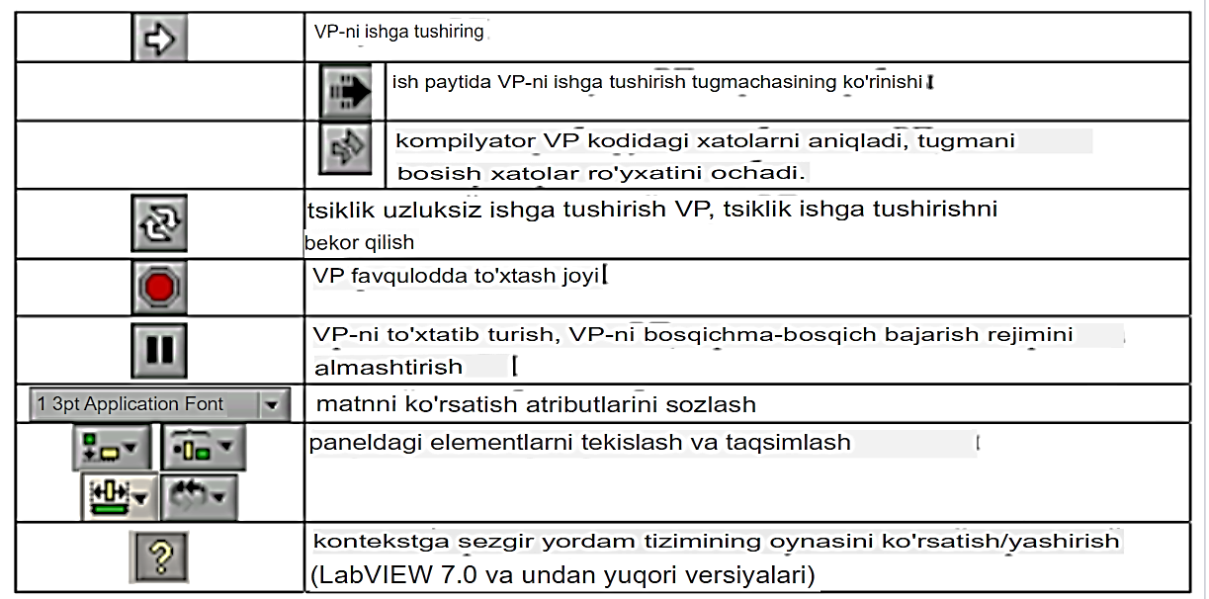
Yuza panelining qurollar paneli

Slide 9
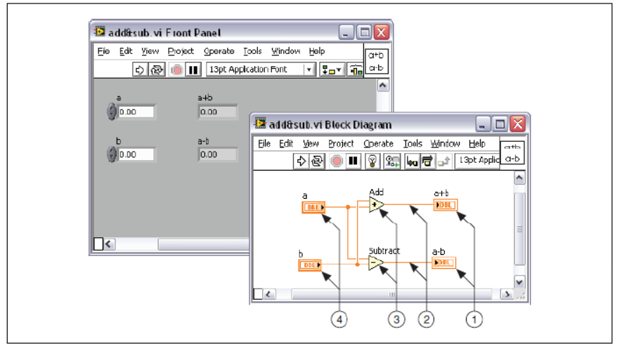
Diagrammalar bloki
Ushbu oyna Yuza panelida kiritilgan barcha ma’lumotlarni algoritmini aks ettirib turadi. Har bitta boshqarish elementi va indicator uchun alohida mos tugun va ular o’rtasidagi bog’lanishni diagramma ko’rinishida akslantiradi.
1- Indikator terminallari;
2- Bog’lash simlari;
3- Tugunlar;
4- Boshqarish terminallari

Slide 10
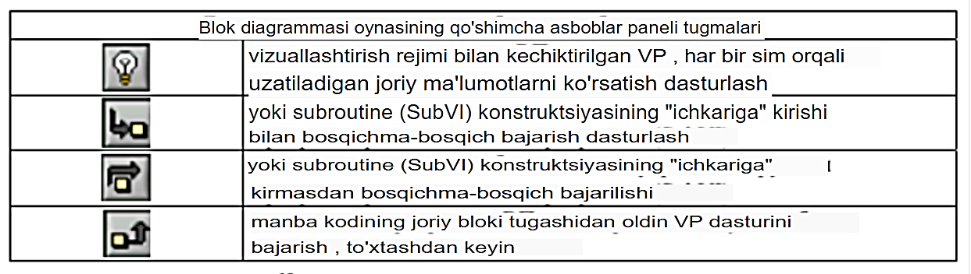
Diagrammalar blokining qurollar paneli

Slide 11
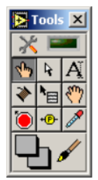
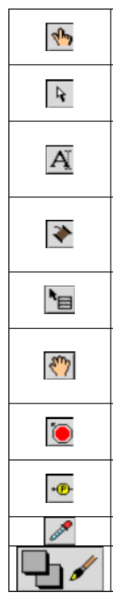
Qurollar palitrasi (Shift+SO’T)
“Ko'rsatkich barmog'i" (Operate Value) – regulyator, konstantalarning qiymatlarini o'zgartirish, tugmachalarni bosish.
Strelka (position/Size/Select) -Elementlarning o'lchamlarini o'zgartirishga, ularni bir-biriga guruhlashga imkon beradi.
“Matn" (matnni tahrirlash) – LabVIEW ish maydonining istalgan joyidagi matn maydonlarini o'zgartirishga imkon beradi.
“G’altak" (Connect Wire) – diagrammadagi simlarni yotqizish va ulash uchun ishlatiladi.
“Xususiyatlar qalqib chiquvchi menyusi" (Object Shortcut menyusi) – sichqonchaning o'ng tugmasi bilan bir xil.
“Barmoq" (aylantirish oynasi)-old panelning ish maydonini yoki blok diagrammasini dastur oynasiga nisbatan istalgan yo'nalishda harakatlantiradi.
“To’xtatish nuqtasi" (set / Clear Breakpoint) – VP disk raskadrovka paytida ishlatiladi. Har qanday VP tuguniga to'xtash nuqtasini tayinlaydi/olib tashlaydi.
“Probnik" (Probe Data) – blok-Diagrammaning har qanday sababi bo'yicha uzatiladigan ma'lumotlar qiymatlarini ko'rish uchun ishlatiladi.
“Pipetka" (rangni oling) – tanlangan ob'ektning rangini eslab qoladi.
“Ranglar palitrasi" va "cho'tka" – fon va matn rangini tanlashga, shuningdek tanlangan ob'ektni bo'yashga imkon beradi.

